Slide 1
小猪佩奇过大年
钟致远

Slide 2
设计思路
我的项目以过年爆红的“啥是佩奇”中的佩奇形象，来制作“小猪佩奇过大年”这个游戏。这个游戏花费了我一个寒假的心血制作而成的。游戏主要通过小猪佩奇选礼物，通过鼠标控制

Slide 3
效果展示
视频链接

Slide 4
用到的知识
JavaScript
Embed插入音乐
Canvas画布对象
画图片方法
写文字方法
For循环
Switch….case语句
If….else语句
对象构造方法与创建对象
累加器

Slide 5
平时的作品展示
视频链接

Slide 6
平时用到的知识
JavaScript
<canvas>标签
画图片方法
写文字方法
对象
For循环
方法（包括传参）
键盘事件
鼠标事件
（篇幅有限，不写这么多）

Slide 7
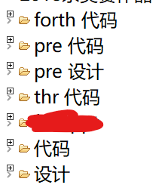
参赛感言
虽然我参加了全国赛，但是我还是要投身于科技事业，专注于编程，专注于电脑的研究。我在区域赛比赛得奖，有一个同学的获奖感言触动的我。那就是“我们不要被别人的程序控制，要想让程序按照你的想法执行，就得付出大量的心血和汗水，才能造就了你自己的程序”。这句话也印证了“小猪佩奇过大年”这个游戏的设计、美工、代码。今天，我看着这个成就，我要对大家说一句名言：
世上无难事，只怕有心人。
也正是这句话，让我做起这个程序时，只要有困难，就不向困难低头。我自己也
修改着这份代码，前后改了4个版本，才有最终的参赛作品。在座的各位，你们如果
有这个精神，你们也会成功，进入微软的。
我长大后一定要实现在区域赛说的一句话“长大了要去微软工作”。

Slide 8
谢谢大家！

